Slide 1
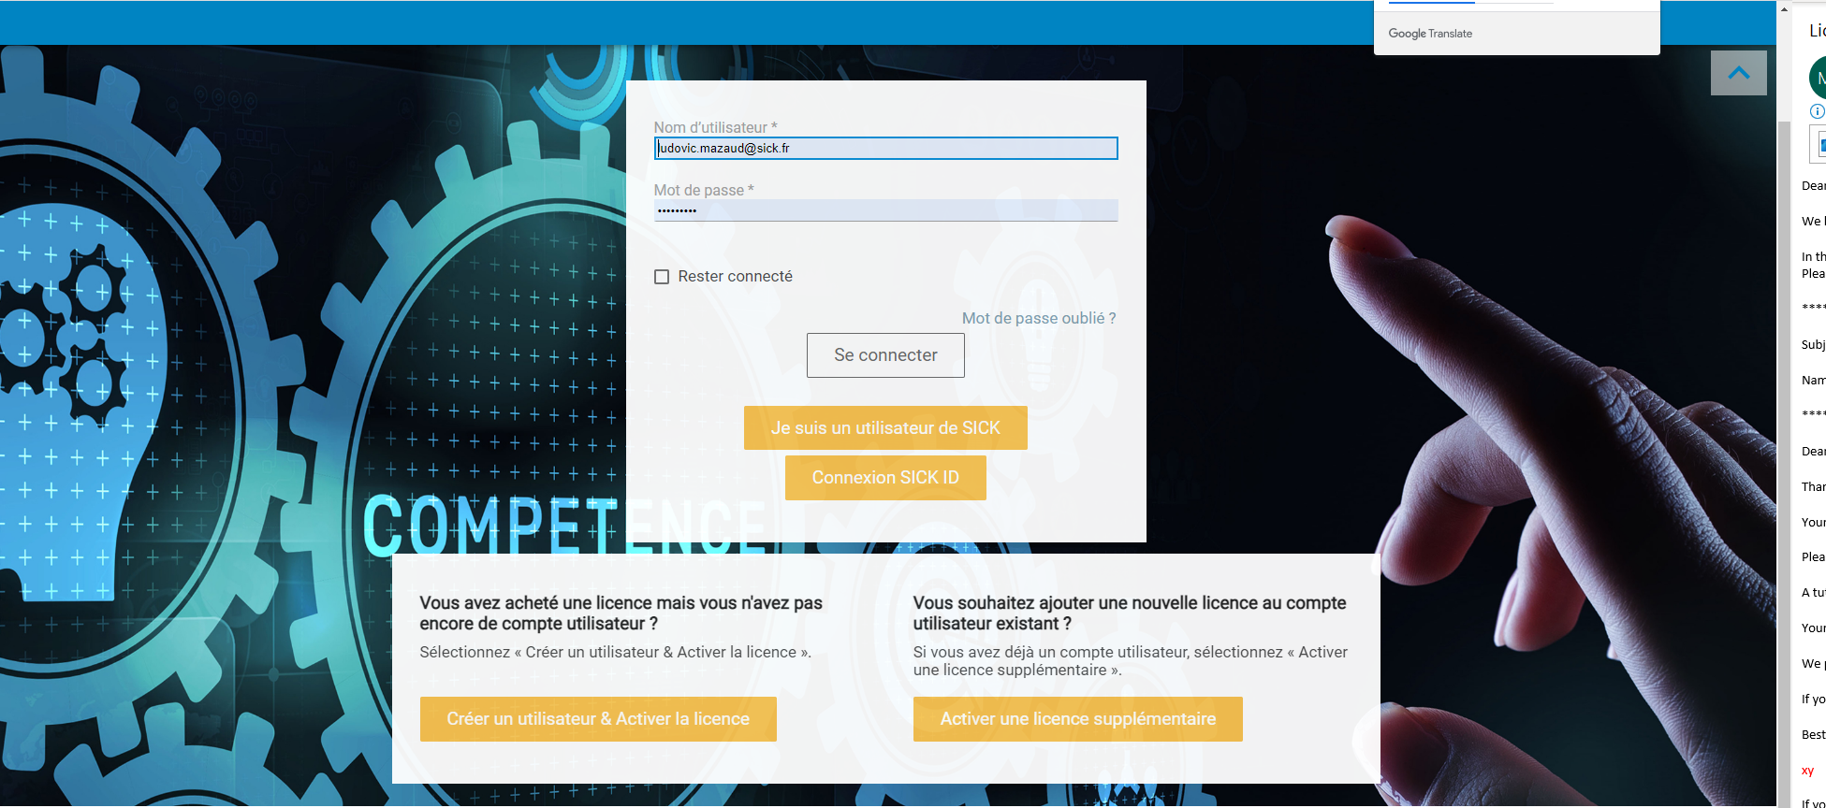
Accès pour les élèves et professeur n’ayant pas de compte de créer en utilisant la licence de l’IUT
Si vous avez déjà un compte, il faut affecter la licence à se compte en utilisant le chemin ci-dessous

